Slide 1
主讲人：杨中科 .NET /.NET Core 教程 第四部分 ASP.NET Core-42 中间件是什么

Slide 2
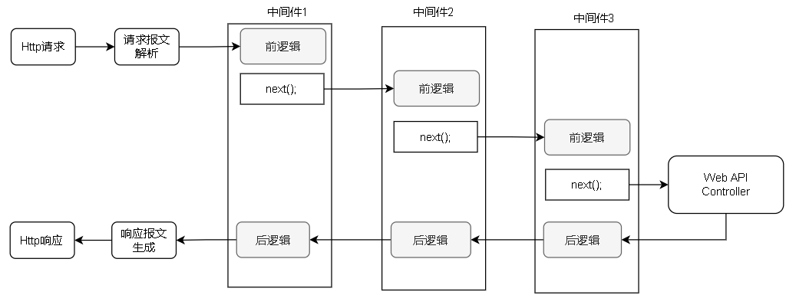
Why 中间件
中间件是ASP.NET Core的核心组件，MVC框架、响应缓存、身份验证、CORS、Swagger等都是内置中间件。

Slide 3
什么是中间件
1、广义上来讲：Tomcat、WebLogic、Redis、IIS；狭义上来讲，ASP.NET Core中的中间件指ASP.NET Core中的一个组件。
2、中间件由前逻辑、next、后逻辑3部分组成，前逻辑为第一段要执行的逻辑代码、next为指向下一个中间件的调用、后逻辑为从下一个中间件执行返回所执行的逻辑代码。每个HTTP请求都要经历一系列中间件的处理，每个中间件对于请求进行特定的处理后，再转到下一个中间件，最终的业务逻辑代码执行完成后，响应的内容也会按照处理的相反顺序进行处理，然后形成HTTP响应报文返回给客户端。
3、中间件组成一个管道，整个ASP.NET Core的执行过程就是HTTP请求和响应按照中间件组装的顺序在中间件之间流转的过程。开发人员可以对组成管道的中间件按照需要进行自由组合。

Slide 4
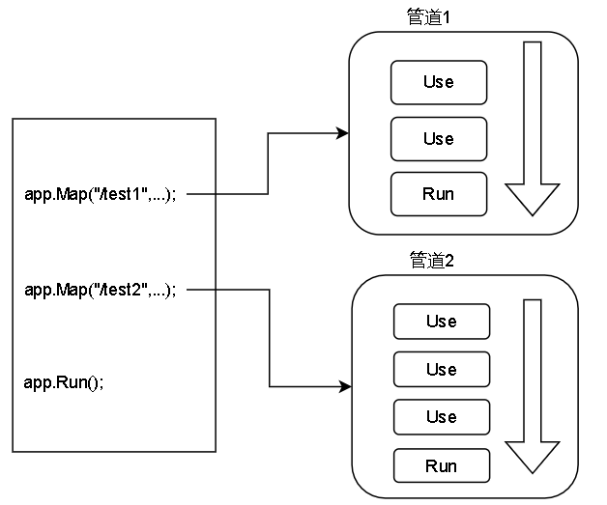
中间件的三个概念
Map、Use和Run。Map用来定义一个管道可以处理哪些请求，Use和Run用来定义管道，一个管道由若干个Use和一个Run组成，每个Use引入一个中间件，而Run是用来执行最终的核心应用逻辑。

Slide 5
谢谢
我是杨中科
一名快乐的程序员

